Slide 1
Команда №2 «Уравнение Бога»
Интерактивный музыкальный плеер на FPGA
Notes:
ВЫСТУПАЮЩИЙ Анжелика · СЛАЙД 1
Здравствуйте! Мы команда №2. Наш проект — музыкальный плеер на FPGA-плате. Он воспроизводит музыку с карты microSD, выводит интерфейс на монитор и позволяет управлять воспроизведением с клавиатуры, а также реализован дополнительный функционал на плате.

Slide 2

Демонстрация проекта
Идея: автономный плеер на Nexys A7-100T.
Результат: звук, VGA и периферия объединены.
Критерий | Что получилось | Что не получилось
Цифровой звук (и управление им) | 3 PCM WAV с microSD; клавиши выбора и паузы | Произвольные WAV файлы не поддерживаются (формат композиций строго зафиксирован); управление громкостью (не хватило времени)
2. Видеовыход VGA | Меню, обложки, таймер, прогресс и 8 полос спектра
3. Периферия платы | 7-сегм., 16 LED, 2 RGB; ADXL362: сон и пробуждение; Переключение треков с помощью клавиатуры; Переключатель для режима сна; | Не придумали, как использовать оставшиеся кнопки и переключатели
Команда №2 «Уравнение Бога»
Notes:
ВЫСТУПАЮЩИЙ Анжелика · СЛАЙД 2
В проекте объединены цифровой звук, VGA-экран и периферия платы. На microSD записаны три музыкальных WAV-файла. Плеер считывает выбранную композицию, показывает её обложку и текущее состояние, а время отображает на экране и семисегментном индикаторе. Реализовано с помощью акселерометра режим сна с выводом картинки на экран. Громкость трека отображается на светодиодах и изменяется в зависимости от изменения звука.

Slide 3



Демонстрация проекта
1. Функционал: три WAV с microSD; VGA; таймер; семисегментный индикатор; LED/RGB; ADXL362; клавиатура; перключатель;
2. Сторонний IP и код: Clocking Wizard, WangXuan95 GNU GPL – адаптирован SPI Sector Reader;
3. ИИ: ChatGPT / агент Codex — помощь с RTL (ФНЧ для формирования частотных полос), обложками.
ТРИ ТРЕКА · WAV
Команда №2 «Уравнение Бога»
Notes:
ВЫСТУПАЮЩИЙ Амир · СЛАЙД 3
Для карты требуется файловая система FAT32. Плеер работает с WAV PCM: 8 бит, моно, 48 килогерц. Контроллер читает карту по SPI секторами по 512 байт. FAT32/WAV-плеер находит файл, разбирает заголовок WAV и передаёт сэмплы в FIFO. Так можно читать данные блоками, а воспроизводить равномерно — по 48 тысяч сэмплов в секунду.
Каждый сэмпл задаёт ширину импульсов ШИМ. На плате сигнал проходит через аналоговый фильтр, который сглаживает импульсы и формирует звук для аудиоразъёма.
Для чтения SPI-секторов мы адаптировали открытый проект WangXuan95 FPGA-SDcard-Reader-SPI. При реализации использовали ИИ для разработки отдельных частей проекта.

Slide 4
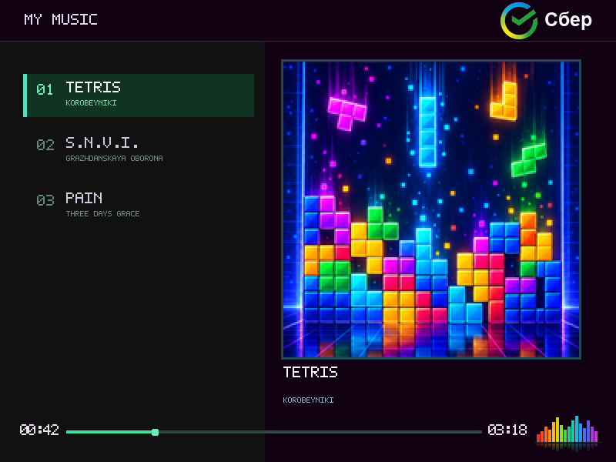
Как плеер связывает звук и экран
VGA 800×600 от Clocking Wizard: видеотакт 40 МГц
Меню и элементы интерфейса рисуются RTL-логикой
WAV: PCM 8 бит, моно, 48 кГц; три файла в корне FAT32
Обложки в ROM: RGB444, 192×192 хранятся и 384×384 выводятся
8 полос показывают энергию частотных диапазонов из PCM; 16 LED — общий уровень; RGB меняют цвет и вспыхивают при резком росте
Команда №2 «Уравнение Бога»
Notes:
ВЫСТУПАЮЩИЙ Андрей · СЛАЙД 4
Для вывода изображения используется VGA с разрешением 800 на 600 пикселей. Clocking Wizard формирует видеотакт около 40 мегагерц, а блок таймингов задаёт координаты пикселей и сигналы синхронизации.
Изображение строится прямо в RTL-логике: для каждого пикселя выбирается цвет. Обложки трёх треков хранятся во внутренней таблице и выводятся на экран в увеличенном размере. Интерфейс также показывает выбранную композицию, прошедшее время, длительность и полосу прогресса.
Восемь цветных полос показывают уровни разных частотных диапазонов звука и изменяются вслед за сигналом. Время трека дополнительно отображается на семисегментном индикаторе платы.

Slide 5
Проверка на плате и ресурсы FPGA
Команда проверила на плате: воспроизведение трёх треков, клавиатуру, VGA, таймер, LED / RGB и сон / пробуждение.
Ресурсы после размещения Vivado:
LUT 7 777 / 63 400 — 12,27%
Регистры 2 148 / 126 800 — 1,69%
BRAM 49 / 135 — 36%
DSP 12 / 240 — 5%
Команда №2 «Уравнение Бога»
Notes:
ВЫСТУПАЮЩИЙ Амир · СЛАЙД 5
Мы проверили на плате воспроизведение трёх треков, управление клавиатурой, VGA, таймер, светодиодную индикацию, а также сон и пробуждение.
Управление выполняется с PS/2-клавиатуры. Приёмник считывает скан-коды, а контроллер преобразует их в команды: клавиши 1, 2 и 3 выбирают трек, N и B переключают композиции, пробел запускает или приостанавливает воспроизведение, S останавливает его.
Акселерометр ADXL362 измеряет ускорение по трём осям. Если переключатель SW0 включен, то через заданное время переходит в сон. Нажатие клавиши или движение платы сбрасывает таймер бездействия и позволяет выйти из сна.
Светодиоды показывают уровень звука. Шестнадцать обычных светодиодов образуют индикатор уровня. Цвет RGB-светодиода меняется вместе с уровнем, а второй RGB-светодиод вспыхивает при резком увеличении сигнала.
На слайде показаны ресурсы FPGA после размещения в Vivado: LUT — около 12 процентов, регистры — около 1,7 процента, блочная память — 36 процентов, DSP-блоки — 5 процентов. BRAM используется, в частности, для обложек и буферизации.

Slide 6
Архитектура RTL-проекта
player_top соединяет RTL-блоки в одной схеме.
PS/2 → контроллер: выбор трека и команды.
microSD → SPI-сектора → FAT32/WAV-плеер.
FIFO выравнивает поток; PCM: 8 бит, 48 кГц.
Сэмплы идут на аудио, измеритель уровня и анализатор.
100 МГц — управление и звук; 40 МГц — VGA.
PS/2
клавиатура
microSD
карта
↓
↓
player_top
контроллер + FAT32/WAV + FIFO
↓
PCM-сэмплы
8 бит · 48 кГц
↓
AUD_PWM
звук
LED / RGB
уровень
VGA
экран
Команда №2 «Уравнение Бога»
Notes:
ВЫСТУПАЮЩИЙ Андрей · СЛАЙД 6
Верхний модуль player_top соединяет основные блоки. Данные с microSD поступают через SPI-контроллер и блок чтения секторов. FAT32/WAV-плеер выделяет сэмплы, FIFO сглаживает поток данных, а PCM-сэмплы поступают на звуковой выход, измеритель уровня и частотный анализатор.
Контроллер клавиатуры передаёт команды плееру, видеоблок формирует VGA-изображение, отдельные блоки управляют светодиодами и энергосбережением. Основная логика работает от 100 мегагерц, VGA — от 40 мегагерц.
Таким образом, клавиатура управляет воспроизведением, акселерометр добавляет энергосбережение, а экран и светодиоды показывают состояние и характеристики музыки. Мы объединили все эти функции в одном проекте на FPGA. Спасибо

